Slide 1
اردیبهشت ۱۴۰۰
Series A
جواد ادیب؛ مدیرعامل
CEO@Jibres.com
Jibres.ir
Notes:
شروع با سوال برای جلب توجه

Slide 2
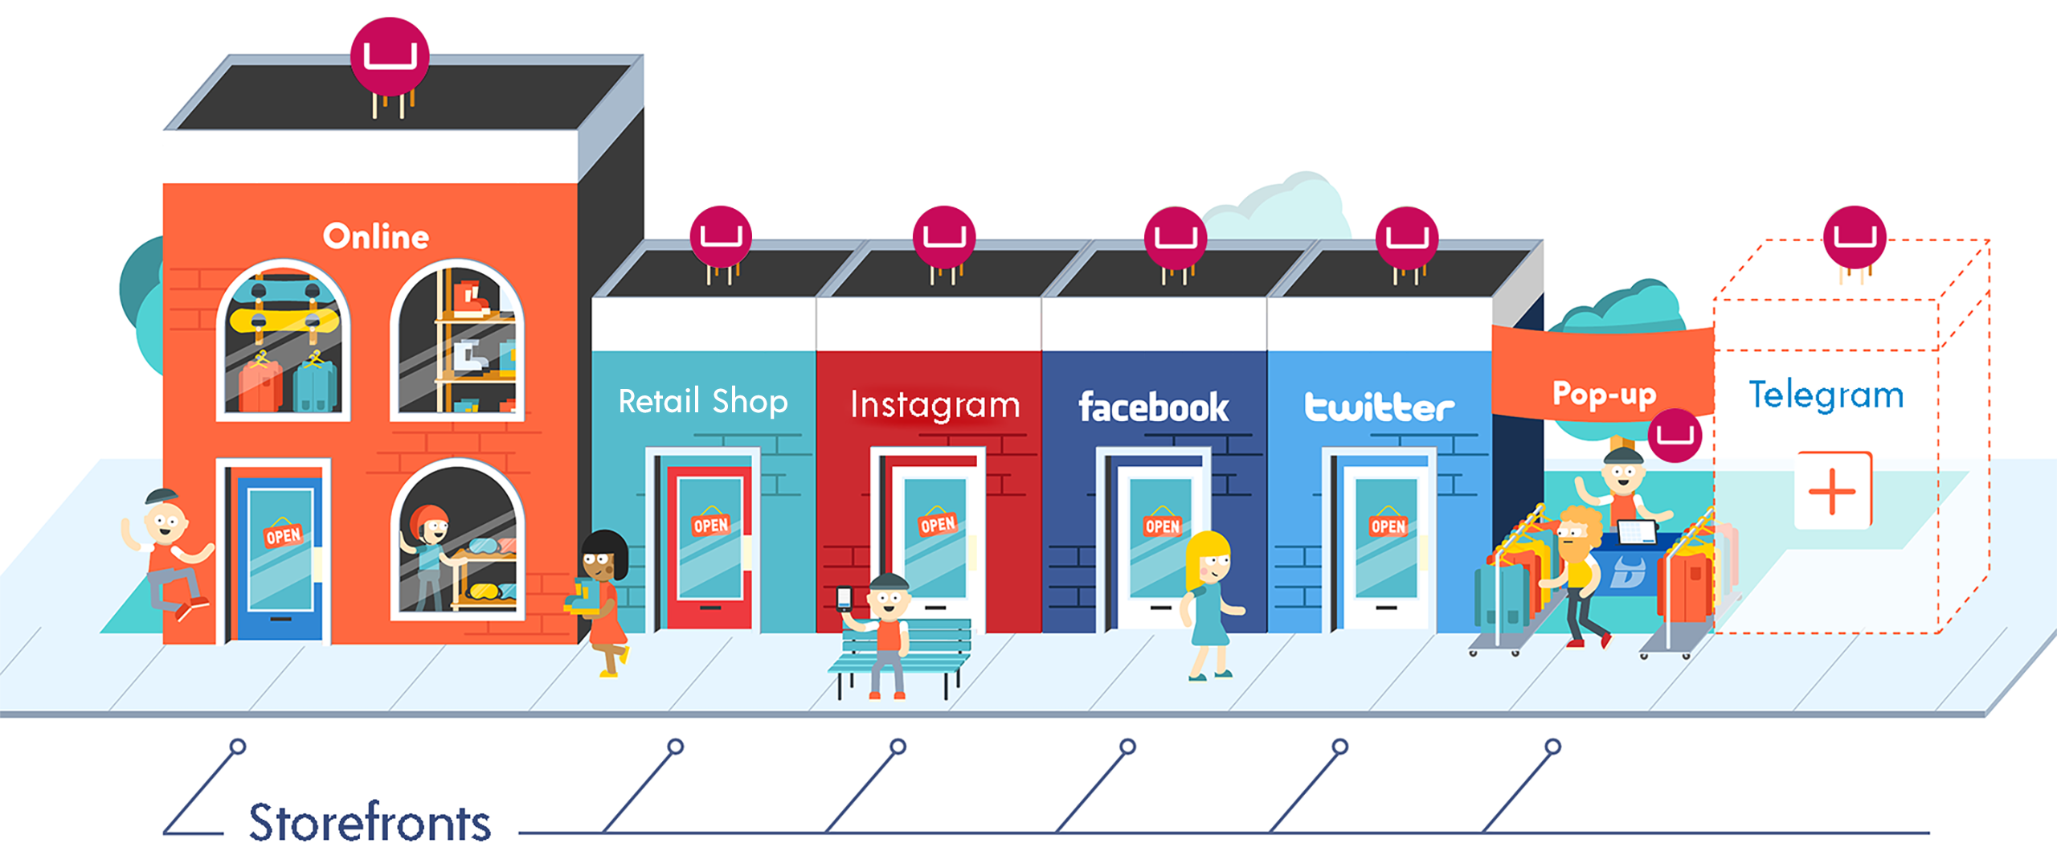
مشکل
پلتفرم تجارت الکترونیک یکپارچه

Slide 3
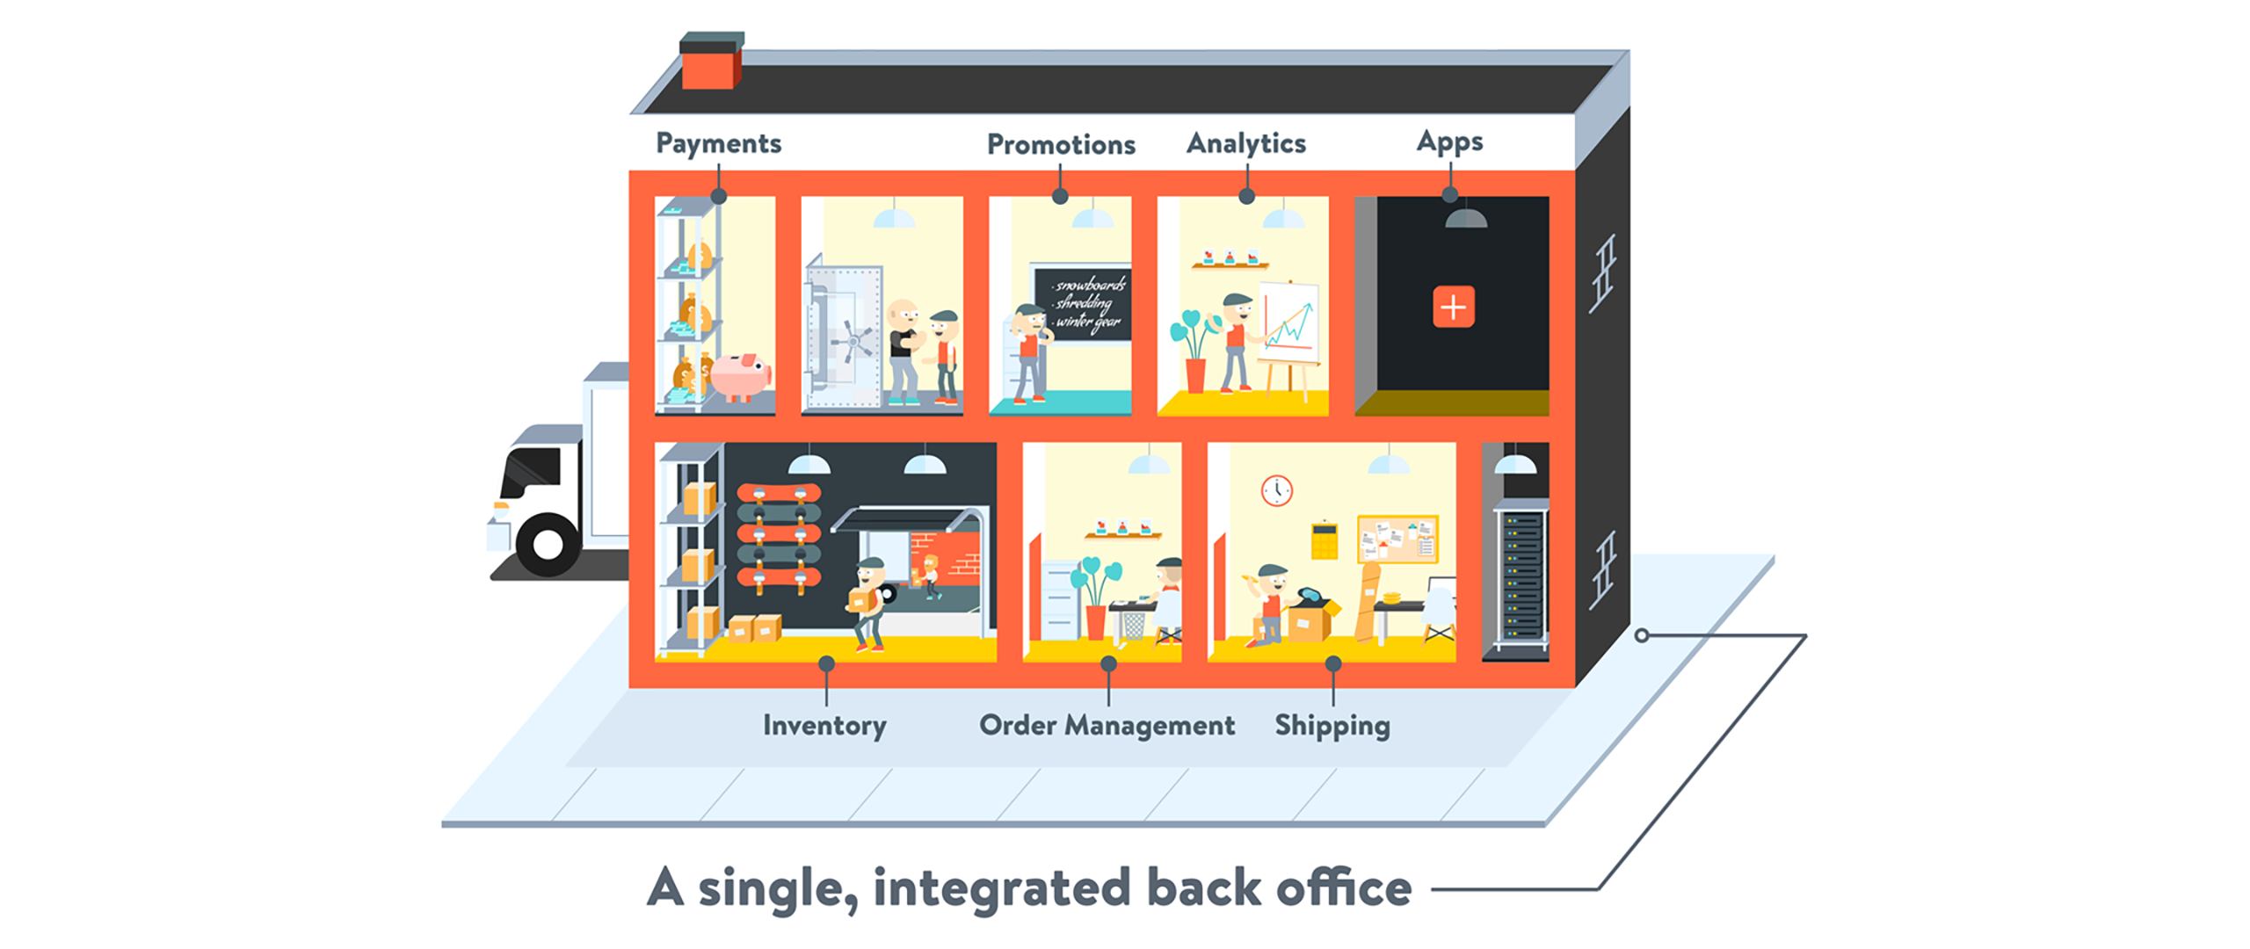
راهکار
پلتفرم تجارت الکترونیک یکپارچه برای پاسخ به صفر تا صد نیازهای کسب و کار الکترونیکی
Notes:
تاکید روی مقیاس پذیری

Slide 4
امکانات جیبرس
سایت‌ساز
فروش سریع
فیش پرینت
اتصال به بارکدخوان
چاپ A4, A5
اتصال به پی‌سی پوز
اپلیکیشن اختصاصی
مدیریت رسانه‌های اجتماعی
نرم‌افزار صندوق فروشگاهی
صدور فاکتور
اتصال به ترازوی دیجیتال
CRM
سیستم مدیریت محتوا
بهینه‌شده برای موتورهای جستجو
طراحی دوستدار موبایل
کدتخفیف و جشنواره
دیزاین‌های پرمیوم
درگاه بانک اختصاصی
لینک پرداخت فاکتور*
ربات تلگرام فروشنده
دستیار هوشمند اینستاگرام*
سیستم تیکتینگ اختصاصی
بلاگ
گزارشات نموداری لحظه‌ای
کنترل کامل سطح دسترسی
داشبوردهای مدیریتی متنوع
نرم‌افزار حسابداری ابری
سیستم انبارداری*
زیرساخت ابری
بکاپ‌گیری خودکار
فرم‌ساز حرفه‌ای
سیستم تگ پیشرفته
اتصال به سرویس‌های دیگران
مرکز دامنه
Full API
Notes:
تصاویری از بخش‌های مختلف جیبرس

Slide 5
اعتبارسنجی بازار
پلتفرم‌های تجارت الکترونیک بازاری ۷ میلیارد دلاری با پیش‌بینی رشد متوسط 14.2% سالیانه
* حجم بازار در سال‌های آینده طبق متوسط رشد جهانی 14.2% در سال‌های اخیر، پیش‌بینی شده است.
Notes:
بیش از ۴ برابر رشد طی ۱۰ سال و رسیدن از ۷ به ۲۸ میلیارد دلار

Slide 6
حجم بازار
کارآفرینان

Slide 7
بیزینس مدل فری‌میوم

Slide 8
رقبا

Slide 9
مزیت رقابتی
مزیت رقابتی
بیزینس مدل یا روش کسب درآمد
مارکتینگ و روش فروش

Slide 10
استراتژی بازاریابی

Slide 11
تیم

Slide 12
بزرگ‌ترین پلتفرم تجارت الکترونیک جهان
ماموریت جیبرس
Notes:
نمایش هدف برای ادامه جلب توجه در روز ارائه

Slide 13
پیش بینی مالی
Notes:
The financials slide is one that investors will spend the most time on. It’s one of the three most important slides in your pitch deck, according to the data in this Forbes article. Key points include your burn rate, break even point and how many users you need to make a profit.

Slide 14
سرمایه موردنیاز

Slide 15
محل استفاده از سرمایه تامین شده
Notes:
What are you going to do with the money? Spend it on rent or buy up customers and squeeze the competition out of business?

Slide 16
سپاس
درصد
مبلغ
سایر سرمایه‌گذاران

Slide 17

















خلاصه

